Slide 2
10도 좌우회전
30도 회전
60도 회전
플레이어
IDLE
MOVE
ATTACK

Slide 3
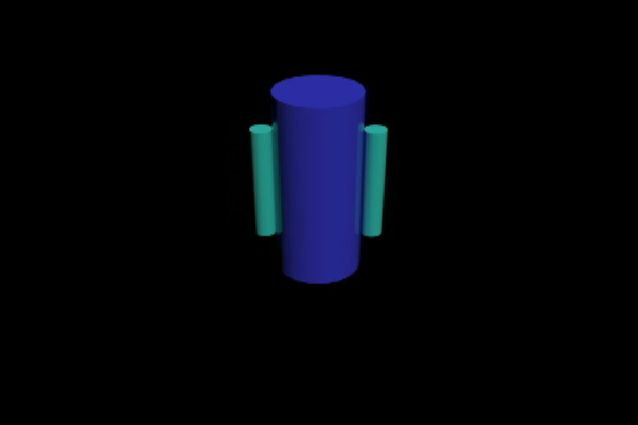
IDLE

Slide 4
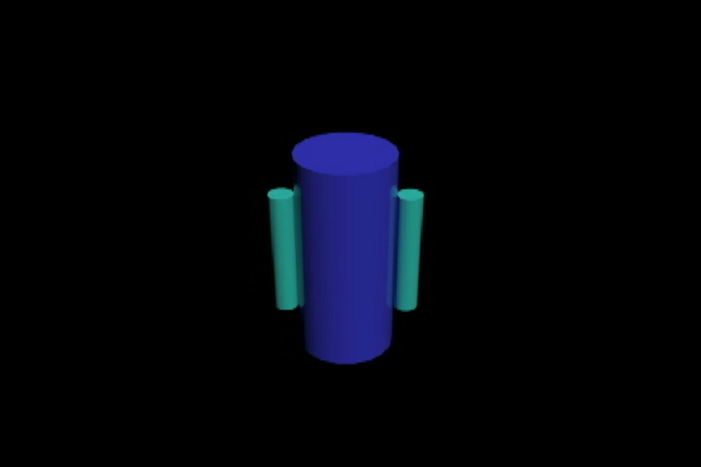
MOVE

Slide 5
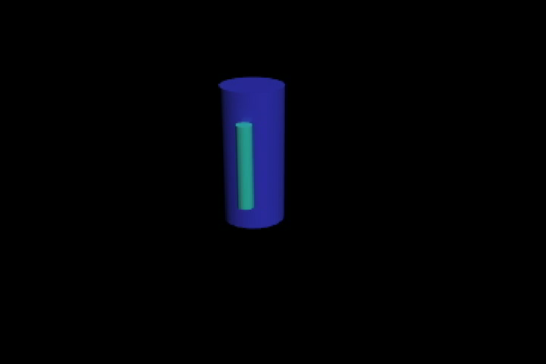
ATTACK

